Slide 1
АКАДЕМИЈА ТЕХНИЧКО – УМЕТНИЧКИХ
СТРУКОВНИХ СТУДИЈА
БЕОГРАД
ВИСОКА ГРАЂЕВИНСКО ГЕОДЕТСКА ШКОЛА
САВРЕМЕНА АРХИТЕКТУРА
П Р Е Д А В А Њ Е IX
Kenzo Tange
Мр Зоран Живковић дипл.инж.арх.

Slide 2
САВРЕМЕНА АРХИТЕКТУРА
КЕНЗО ТАНГЕ
Јапанско друштво као технолошки високо развијено изнедрило је велики број архитеката који су својим радовима допринели светској баштини у нашој струци
Кензо Танге рођен је 1913.год а преминуо 2005.год.
Допринео је помирењу традиционалне јапанске архитектуре и модерних тенденција
Ово помирење види се у већини радова где је Танге успешно користио модерне материјале и технологију а помирио их са традицијом која је дубоко укорењена у Јапану

Slide 3
САВРЕМЕНА АРХИТЕКТУРА
КЕНЗО ТАНГЕ
Чинило се да су се правоугаони челични или бетонски скелет, системи за кондиционирање ваздуха и предузимачи заверили да преко ноћи униште националне традиције. Ту није био у питању прави интернационални стил са свим својим моралним и естетским императивима колико један „интернационални корпоративни стил“ у чијем су распродавању формалних клишеа главну улогу имале велике мултинационалне компаније и туризам.

Slide 4
САВРЕМЕНА АРХИТЕКТУРА
КЕНЗО ТАНГЕ
Овакав развој био је повезан с брзом механизацијом и са збрком која је настајала када су читаве државе, у распону од једне једине генерације, прескакале од сељачке ка индустријској економији; технократски западњачки стил образовања нових елита такође је одиграо значајну улогу. Неукус који се раширио по целом свету шездесетих година изазвао је током седамдесетих снажну реакцију у корист регионализма различитих врста. Софистицирана склоност европске авангарде ка руралности само је делимично учестовала у овој реакцији која је обично тежила директнијем призивању народне архитектуре.

Slide 5
САВРЕМЕНА АРХИТЕКТУРА
КЕНЗО ТАНГЕ
Као у Бразилу и Мексику, и у Јапану су темељи локалног модерног покрета били постављени између два светска рата помоћу извесног броја значајних грађевина, када су успостављени и теоретски репери који ће и касније бити од значаја.
Проблем је, међутим, у Јапану био знатно сложенији, пошто је и сама модернизација подразумевала трајну борбу између дубоко укорењених оријенталних традиција и модела које је чак и градска елита посматрала као уљезе. Размере грађевинске кризе након војног пораза и великих ратних разарања биле су готово несхватљиве. У време капитулације 1945. године постојала је потреба за 4, 2 милиона нових станова. Архитектонска струка покушала је да се избори с проблемом пројектујући стандардизоване јефтине јединице засноване на модулу татами простирке које су се у масовној производњи могле реализовати за мање од недељу дана.

Slide 6
САВРЕМЕНА АРХИТЕКТУРА
КЕНЗО ТАНГЕ
У време избијања корејског рата 1950. године период ифлације завршио се економским бумом, па су папирни пројекти напокон почели да уступају место стварној изградњи.
Расправа се вратила теми јапанског модерног стила. Било је јасно да ово питање мора да се тиче реалности убрзане индустријализације друштва у коме су западне технократске вредности заузимале све значајније место јер је свакодневни живот Јапана био насилно американизован.

Slide 7
САВРЕМЕНА АРХИТЕКТУРА
КЕНЗО ТАНГЕ
Челик и бетон у облику стубова и греда омогућавају скелетну конструкцију која је слична традиционалној дрвеној конструкцији... Скелетна конструкција дозвољава да просторија буде отворенија и флексибилнија и отклања потребу за масивним зидом као конструктивним елементом. У континуитету унутрашњег и спољашњег простора, у пројектовањуфлексибилних просторија у којима се користе покретне преграде, традиционална јапанска архитектура начинила је многе пионирске кораке као што су интеграција врта и ентеријера, заштита ентеријера великим кровним препустима, употреба веранде као везе између ентеријера и врта, повезивање различитих делова зграде помоћу ходника, увођење различитих делова зграде помоћу ходника, увођење покретног зида (фусама) помоћу кога се просторија може повећавати или смањивати, употреба паравана (бyобу) за визуелну заштиту и простирка татами која служи као модул у пројектовању основе. Не само ради индустријализације, већ и ради флексибилности неопходно је прибећи стандардизацији – а то су управо чинили и градитељи прошлости. У традиционалној архитектури реч киwари означавала је модуларни поредак и „граматичко“ дефинисање компонената у организовању и пројектовању просторија...

Slide 8
САВРЕМЕНА АРХИТЕКТУРА
КЕНЗО ТАНГЕ
Иако можда постоји аналогија између традиционалне дрвене и модерне скелетне конструкције, није било нимало очигледно како треба комбиновати старо и ново, нарочито када су у питању били градитељски типови великих размера који нису имали претходника у историји.
Инвентивнији међу јапанским архитектама трудили су се да превазиђу овај „јаз“ и да успоставе дијалог, ако не и брак, између традиционалних и модерних просторних концепата.

Slide 9
САВРЕМЕНА АРХИТЕКТУРА
КЕНЗО ТАНГЕ
Међу послератним јапанским архитектама које су покушавале да то учине био је Кензо Танге, који је био ученик Ле Корбизјеа и који је стога могао да се бави западњачким наслеђем с мање напетости од својих савременика. На његовом Споменику и Музеју мира у Хирошими из
1949-1955. године примењена је осавремењена верзија Пет тачака нове архитектуре, допуњена префињеним параванима који су представљали јапански пандан Ле Корбизјеових брисес-солеил-а.

Slide 10
САВРЕМЕНА АРХИТЕКТУРА
КЕНЗО ТАНГЕ
Слична средства употребљена су и на Управној згради префектуре Кагава из 1955-1958. године, где бетонски стубови и решетке откривају хијерархију конструкције на начин који подсећа на граматику традиционалне дрвене конструкције. Чак су и у опреми ентеријера у мањој размери поновљене главне теме грађевине. Танге је комбиновао критичко тумачење програма институционалне зграде с радикалним преиспитивањем типологије монументалне јапанске архитектуре. Приземље Префектуре потпуно је отворено за пешаке, уз једноставан приступ јавним функцијама смештеним у низак бочни блок. Канцеларије су смештене у четвртасту кулу чији се изглед разликује од комерцијалних зграда по извесној реторичности у баратању видљивим конструктивним гредама и оградама.

Slide 11
САВРЕМЕНА АРХИТЕКТУРА
КЕНЗО ТАНГЕ
У Јапану су током педесетих и шездесетих година пројектоване градске скупштине и друштвени центри као истински покушаји да се изразе и идеја грађанског окупљања у недавно створеној демократији и ново осећање националног самопоуздања. Прфињени паравани уступили су место масивнијој артикулацији у грубом бетону. И овде се могу идентфиковати претече из националне историје, пре свега у џиновским балванима и конзолама царских ризница, иако је полагана велика пажња да се избегне ауторитаран призвук. Релевантних прототипова било је и у оквиру међународне архитектонске културе тог доба: Мајекава и Танге били су међу првима који су схватили значај спајања азијске и европске традиције у Чандигару у језик монументалности који ће употребити у сопственој земљи.

Slide 12
САВРЕМЕНА АРХИТЕКТУРА
КЕНЗО ТАНГЕ
Кензо Танге продужио је своју тежњу ка монументалној изражајности у Олимпијској спортској хали у Токију из 1961-1964. године, где је употребио затегнуту челичну кровну конструкцију да направи испреплетане кривине које су се по ефективности у то време могле мерити само с делима Јорн Утзона, Пиер-Луиђи Нервиа и Ера Саринена. До средине шездесетих година, остатку света постало је јасно да сепојавила самостална јапанска модерна архитектура заснована на драматичном изразу конструкције и скоро агресивној употреби модерне технологије.

Slide 13
САВРЕМЕНА АРХИТЕКТУРА
КЕНЗО ТАНГЕ
. . Јапанско „економско чудо“ развијало се тако брзо да се убрзано стварала блештава неукорењена урбана култура која је све више изгледала као претња било каквој трезвеној процени прошлости и њеног значења. У архитектури, ово расположење почело је да избија на површину у пројектима који су славили индустријску технологију на рачун свега осталог.

Slide 14
САВРЕМЕНА АРХИТЕКТУРА
КЕНЗО ТАНГЕ
„За разлику од архитектуре прошлости, савремена архитектура мора бити променљива, покретна... и способна да изађе у сусрет захтевима савременог доба. Да би се могла одразити динамична стварност оно што је потребно није фиксирана статична функција, већ функција која може да се подвргне метаболичким променама... Морамо престати да размишљамо о функцији и форми и почети да мислимо о простору и променљивој функцији.“

Slide 15
САВРЕМЕНА АРХИТЕКТУРА
КЕНЗО ТАНГЕ
Слично свом пандану у Британији, групи Архиграма, јапанске архитекте много су користиле качење „махуна“ и ћелија на решеткасте рамове. Метаболисти су покушавали и да нагласе разлику између фиксних и променљивих елемената пројекта, често прибегавајући кулама монументалног карактера на које се могу закачити мање трајни „променљиви“ стандардизовани елементи који као да су „утакнути“ у ширу инфраструкутру.

Slide 16
САВРЕМЕНА АРХИТЕКТУРА
КЕНЗО ТАНГЕ
Танге као да је осетио ову опасност, у исто време схватајући и да нови Јапан садржи енергију коју архитекте морају покушати да изразе. У Центру штампе и радија Јаманаши у Кофуу (1961-1967), он је успео да призорима метаболистичког карактера да достојанствен и монументалан облик. Требало је сместити разноврсне функције – канцеларије, продавнице, штампарије, радијска студија и одашиљаче – па је и сам програм подразумевао да зграда треба да представља град у малом. Главни елементи Тангеовог пројекта су мрежа цилиндричних сервисних канала са инсталацијом за климатизацију, степеништима и лифтовима, која служи и као примарни конструктивни систем, и велике хоризонталне греде у којима су смештена студија, канцеларије итд., са секундарним системом покретних преграда

Slide 17
САВРЕМЕНА АРХИТЕКТУРА
КЕНЗО ТАНГЕ
У основи грађевина пружа јасан утисак потпуне флексибилности унутар фиксираног оквира. Употреба великих инсталационих кула и хоризонталних спратова била је заиста нека врста лајтмотива архитектуре шездесетих година у многим деловима света. Понешто од те идеје отворености осети се и у изгледима Тангеове зграде, пошто су неке од греда „изостављене“, наговештавајући да би некада могле бити накнадно прикачене. Зграда Јаманаши кокетира с идејом тоталне променљивости, истовремено задржавајући елементарно достојанство.

Slide 18
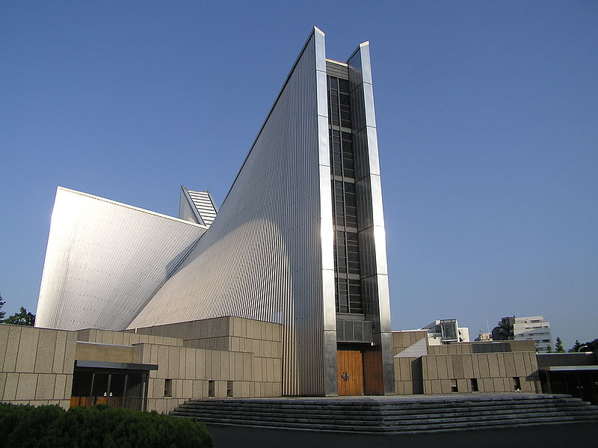
САВРЕМЕНА АРХИТЕКТУРА
КЕНЗО ТАНГЕ
Kenzo Tange Katedrala Svete Marije

Slide 19
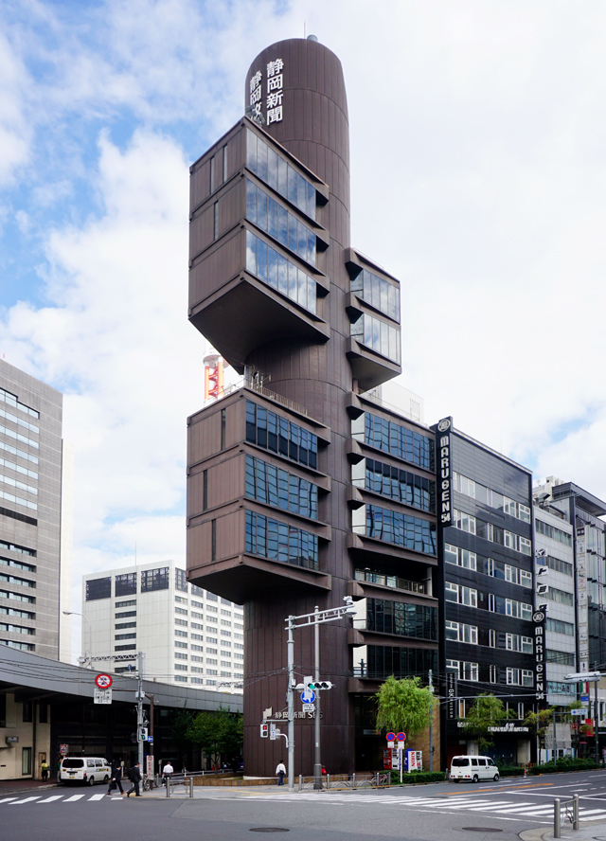
САВРЕМЕНА АРХИТЕКТУРА
КЕНЗО ТАНГЕ
Kenzo Tange
Zgrada Shizuoka

Slide 20
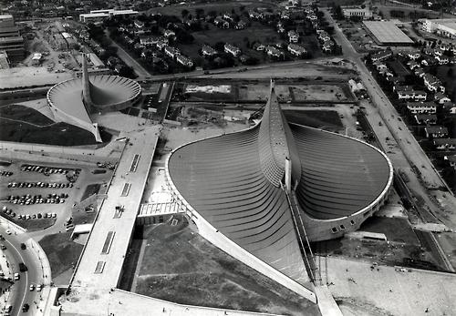
САВРЕМЕНА АРХИТЕКТУРА
КЕНЗО ТАНГЕ
Kenzo Tange Olympics Gymnasium

Slide 21
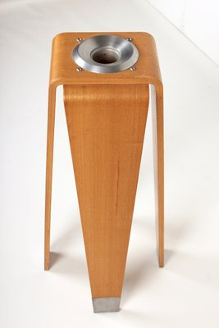
САВРЕМЕНА АРХИТЕКТУРА
КЕНЗО ТАНГЕ
Kenzo Tange
Dizajn

